Slide 1
Desatoro Božích prikázaní

Slide 2
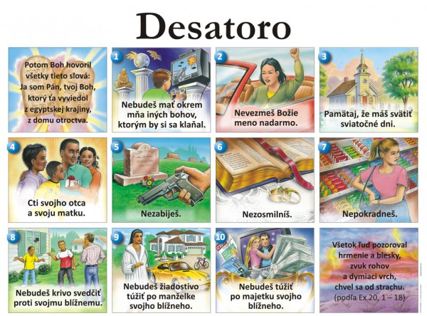

Slide 4
1. Ja som Pán, Boh tvoj! Nebudeš mať iných bohov okrem mňa, aby si sa im klaňal.

Slide 5
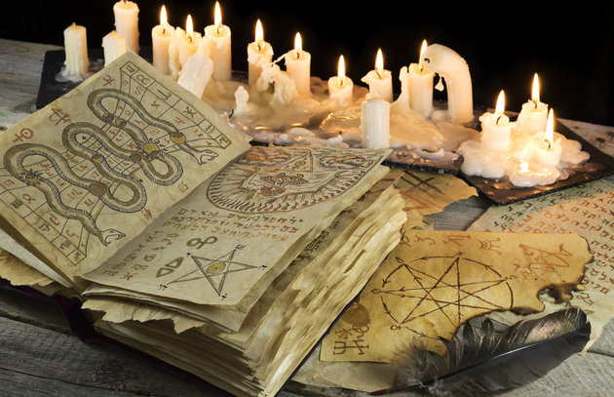
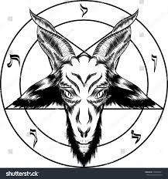
Neuctievaj len Boha!

Slide 6
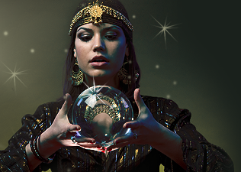
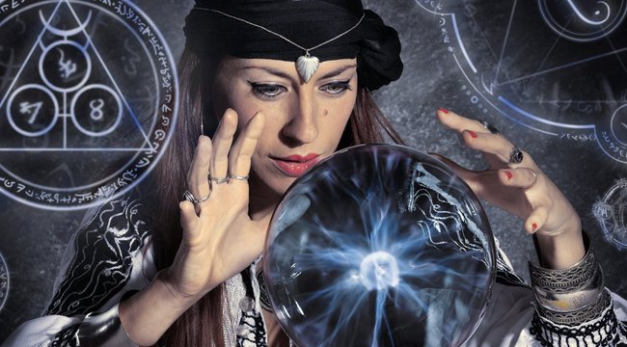
NESMIEŠ!

Slide 7
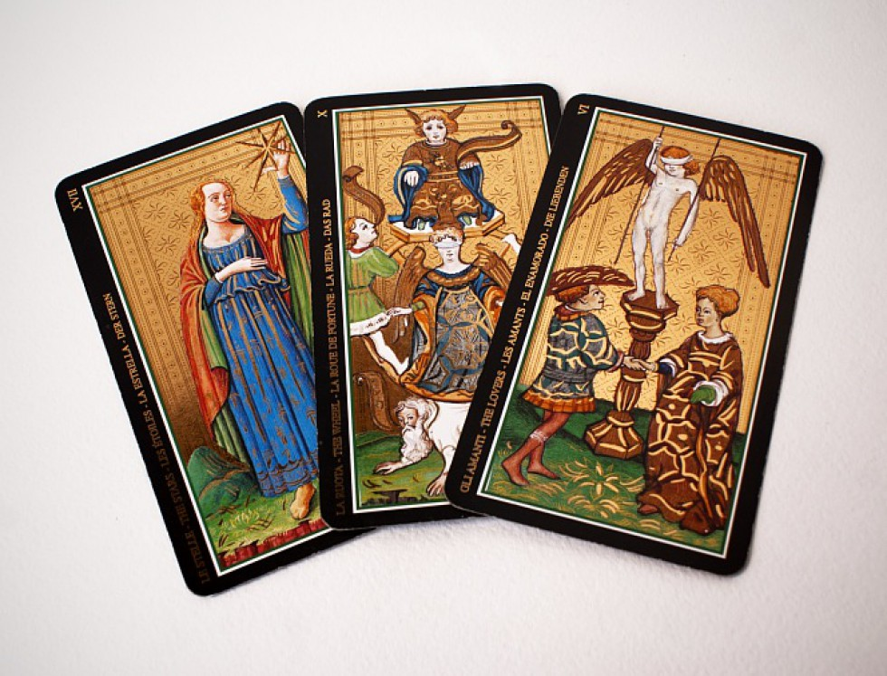
NESMIEŠ!

Slide 8
NESMIEŠ!

Slide 9
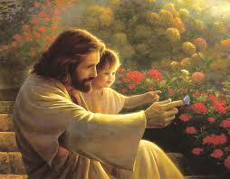
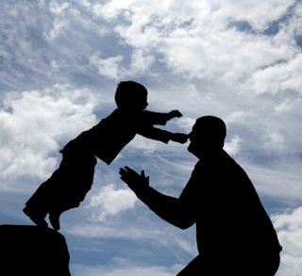

Slide 10
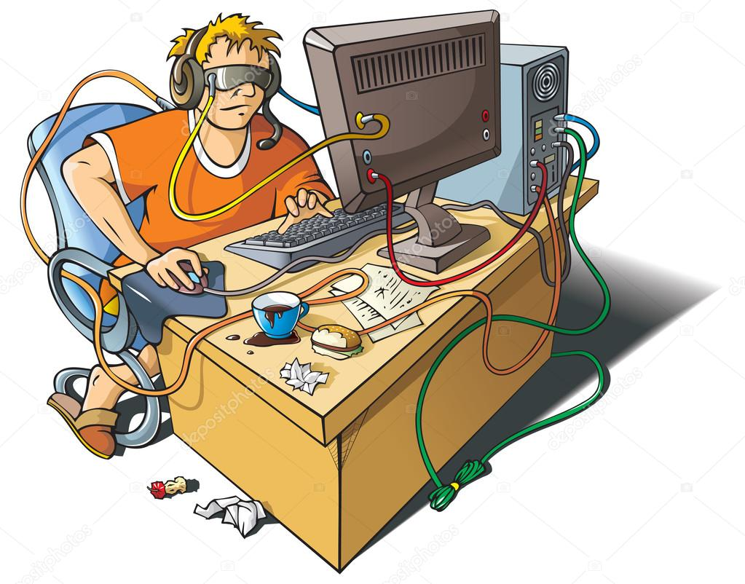
NESMIEŠ!

Slide 11
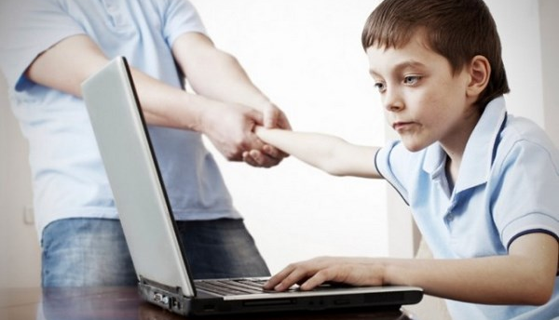
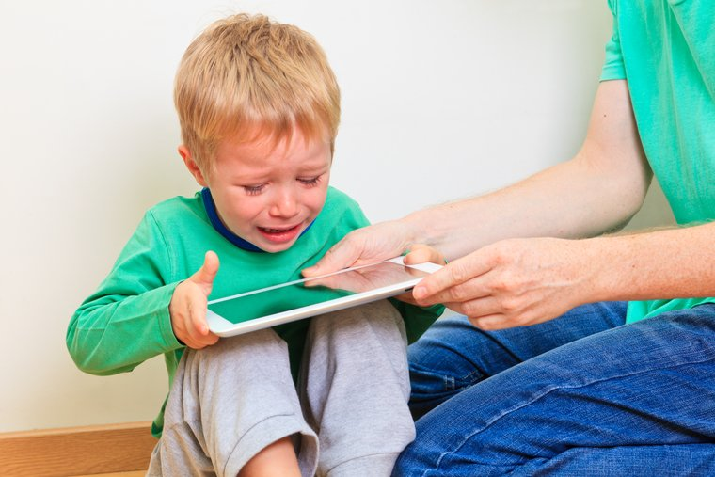
NESMIEŠ!

Slide 12
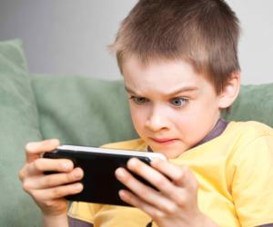
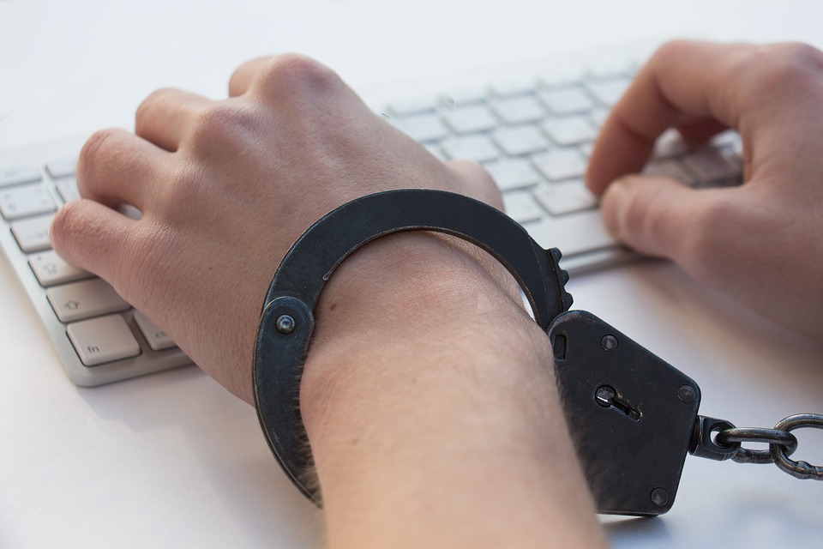
NESMIEŠ!

Slide 13
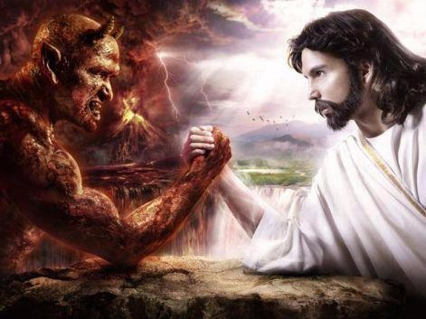

Slide 14
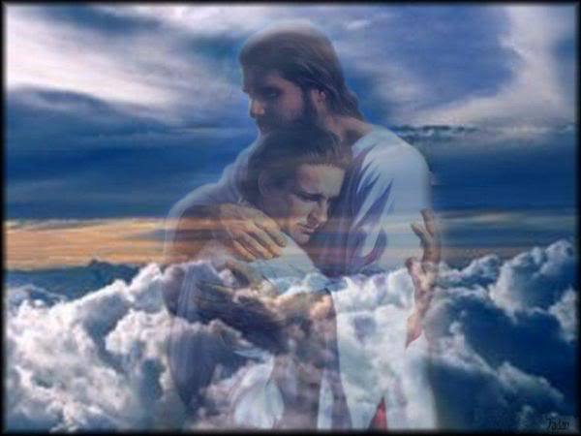

Slide 15
2. Nevezmeš meno Božie nadarmo.

Slide 16
3. Spomni, aby si deň sviatočný svätil.

Slide 17
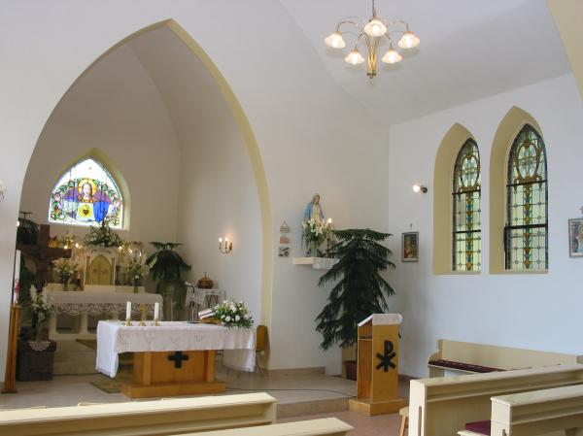
3. Spomni, aby si deň sviatočný svätil!

Slide 18
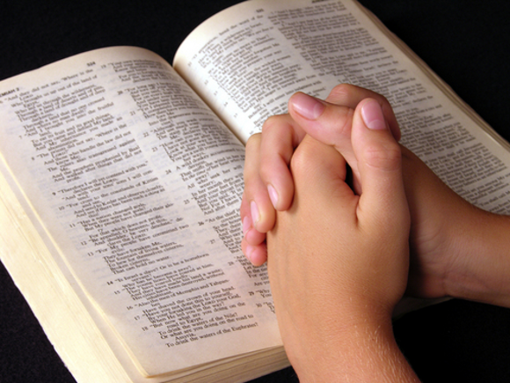
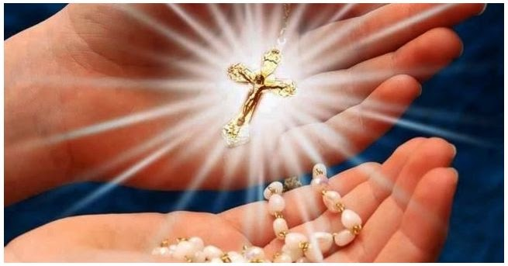
Modlitbou, čítanie Sv. Písma.

Slide 19
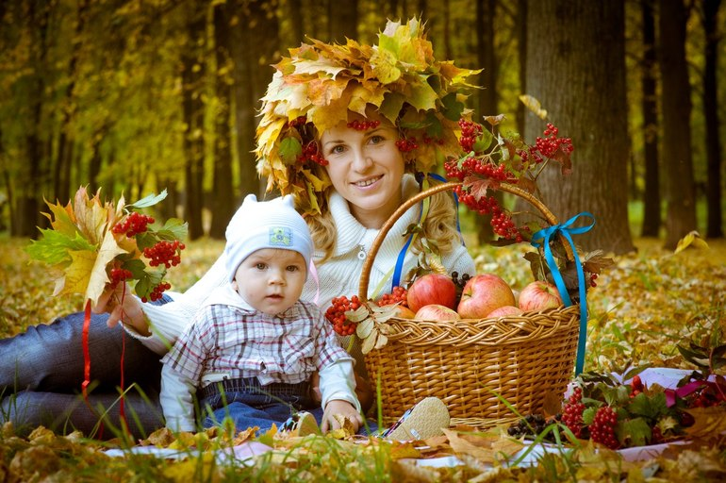

Slide 21
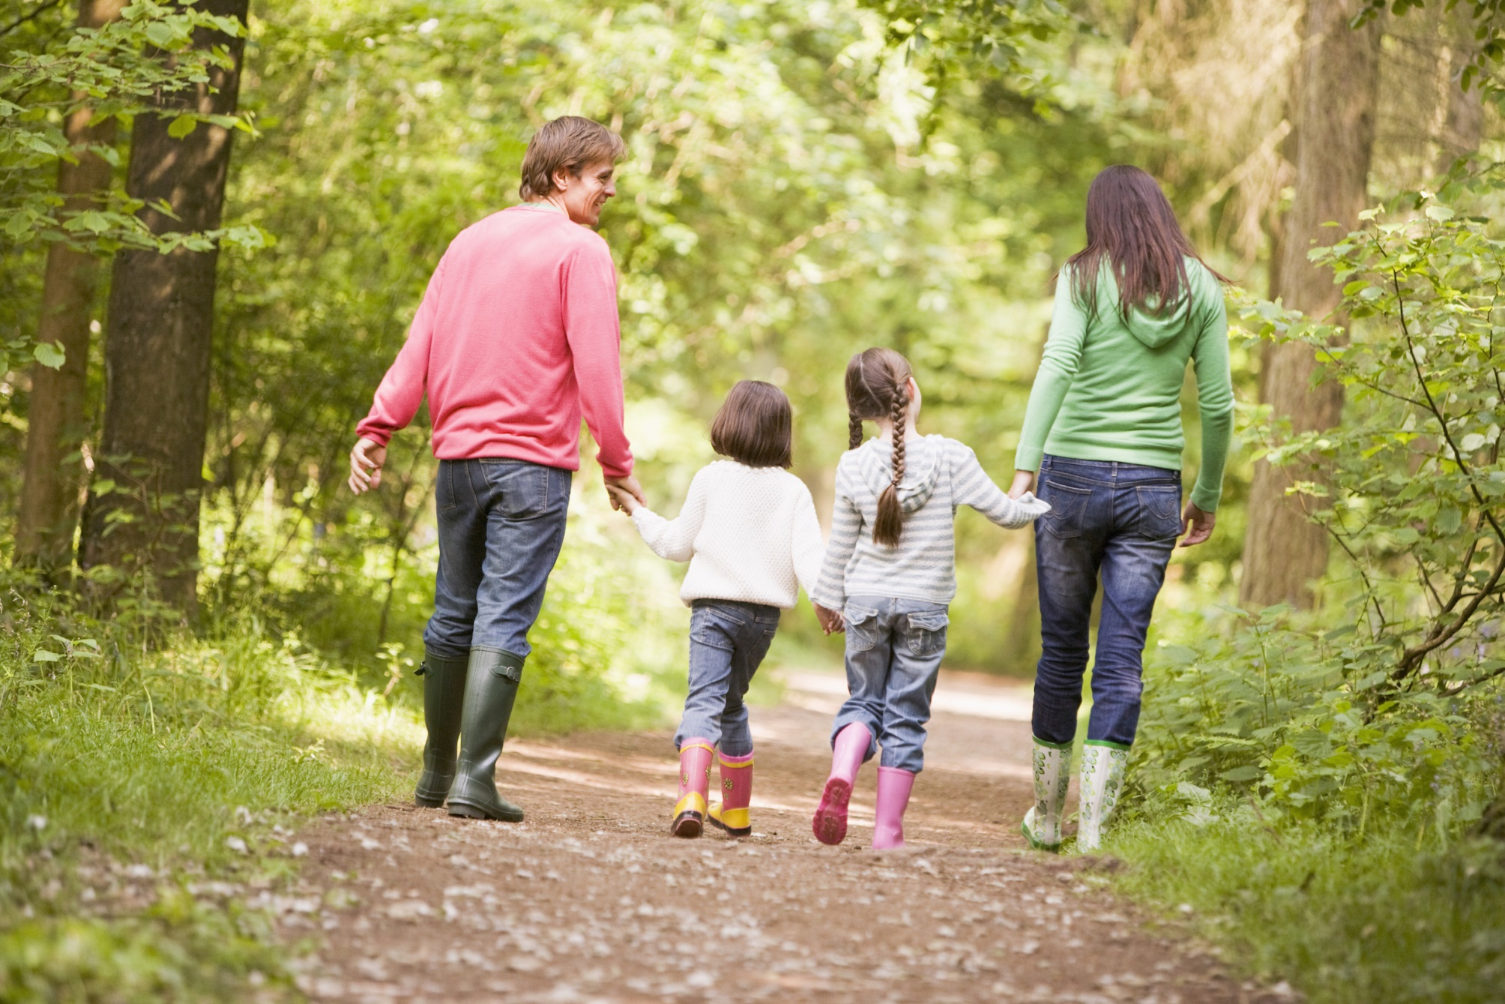

Slide 22
4. Cti otca svojho i matku svoju.

Slide 24
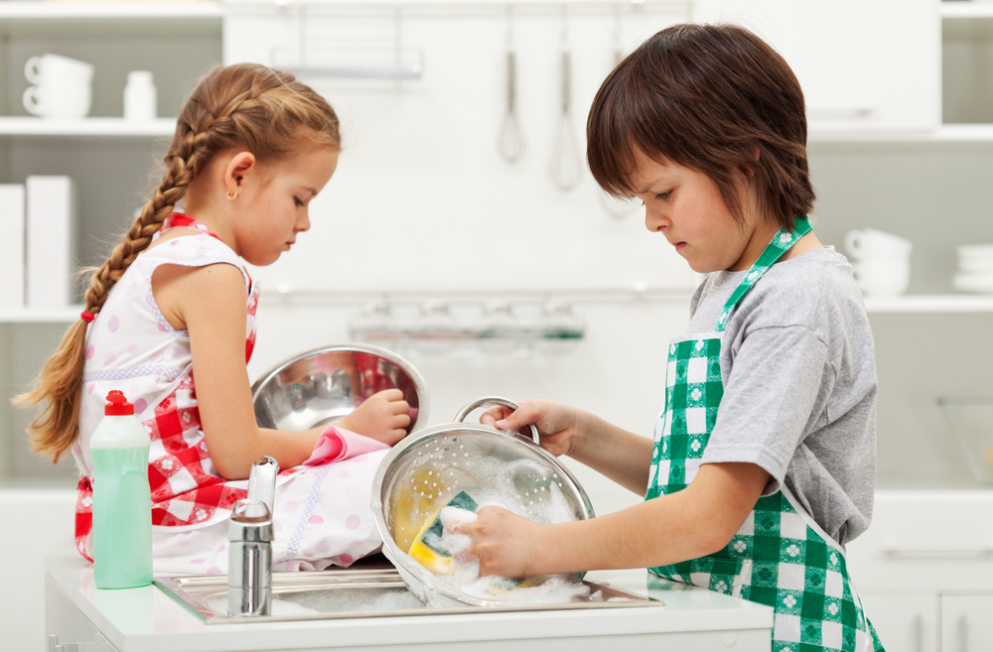

Slide 27
5. Nezabiješ.

Slide 28
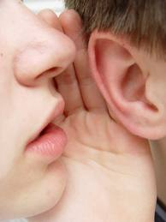
NESMIEŠ!

Slide 29
NESMIEŠ!

Slide 30
NESMIEŠ!

Slide 31
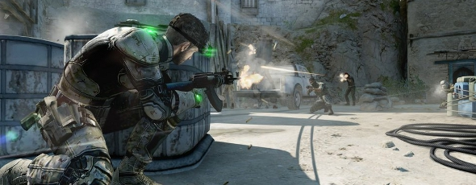
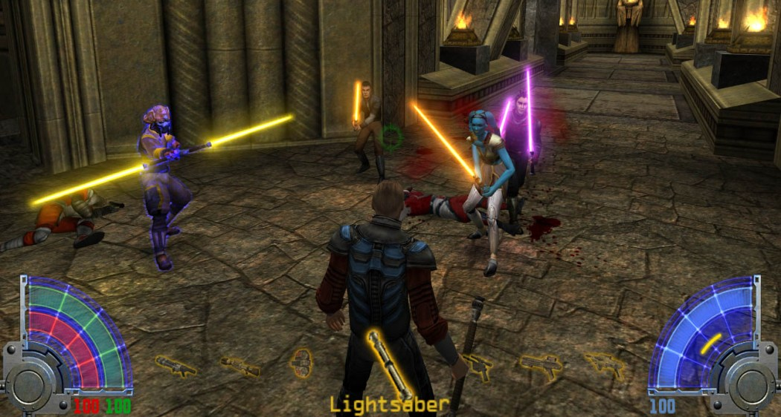
NESMIEŠ!

Slide 32
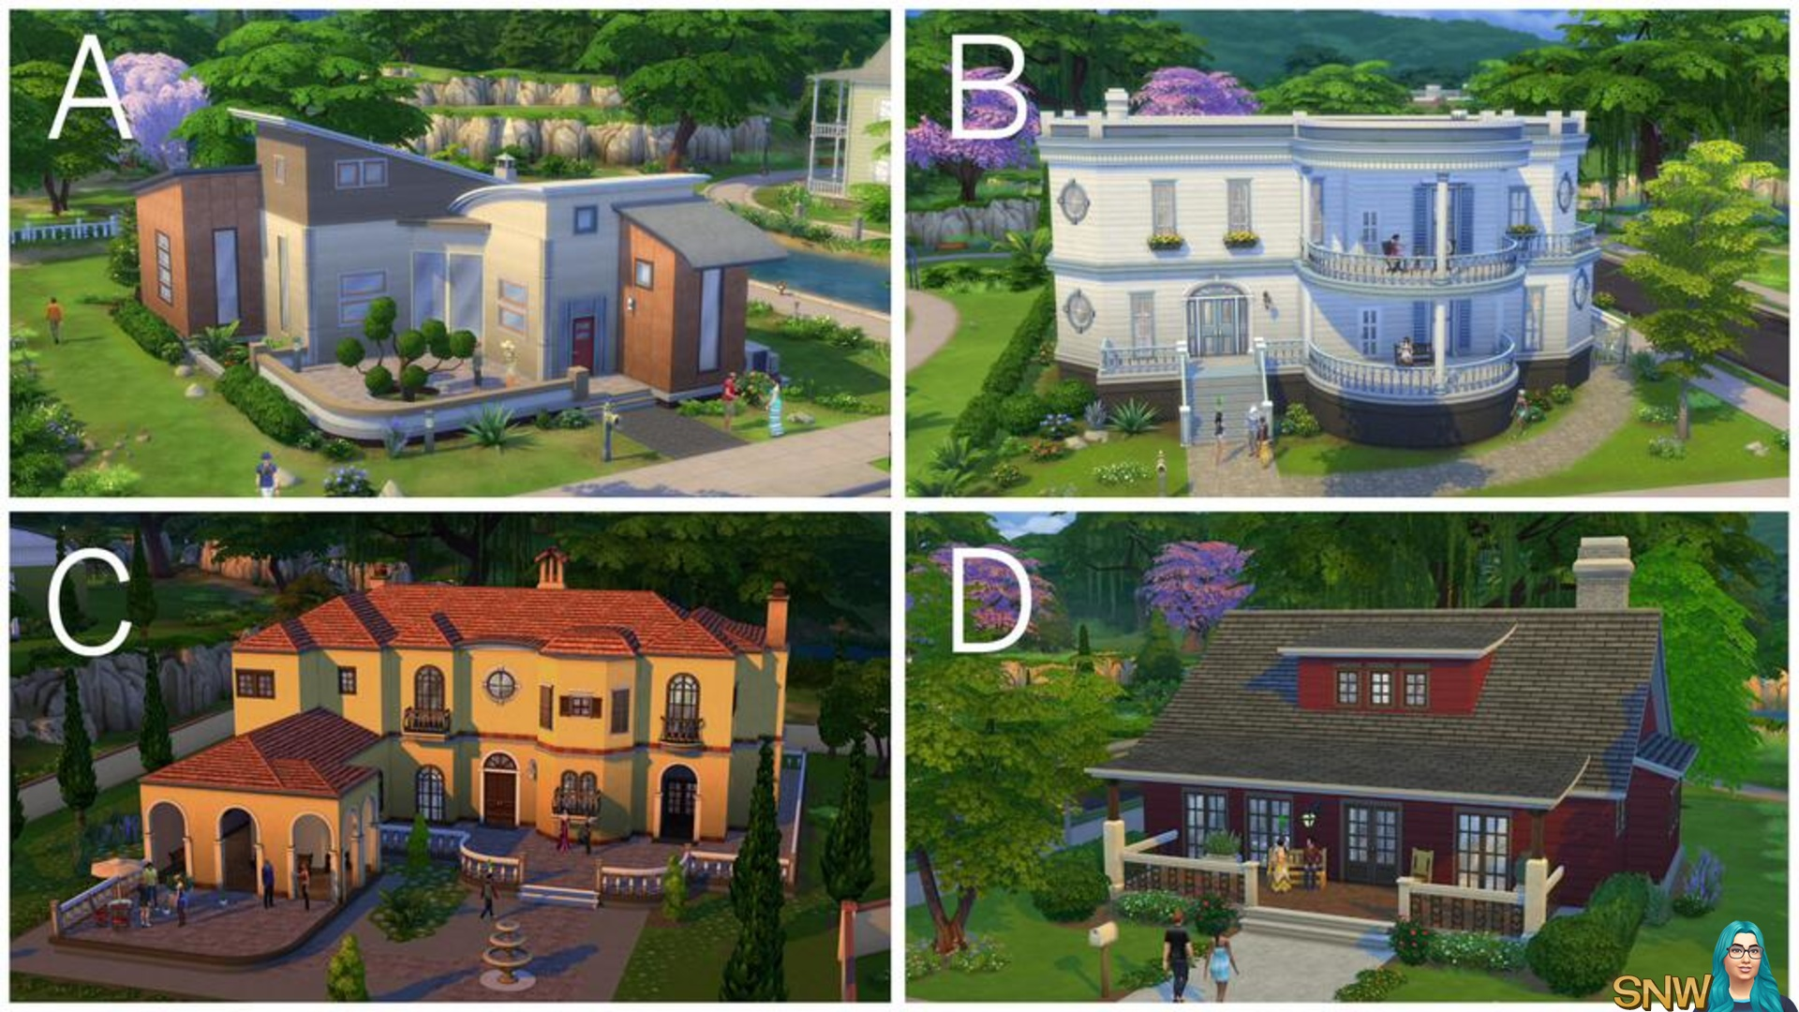
Výber vhodných hier

Slide 33
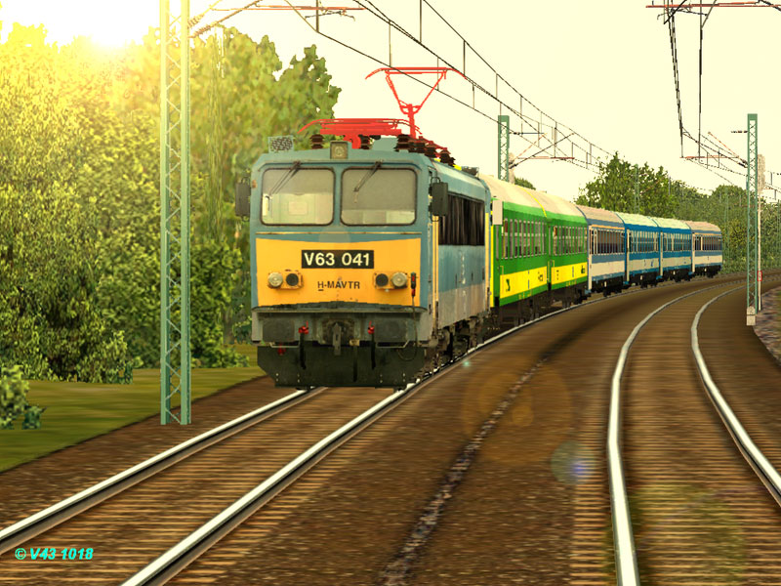
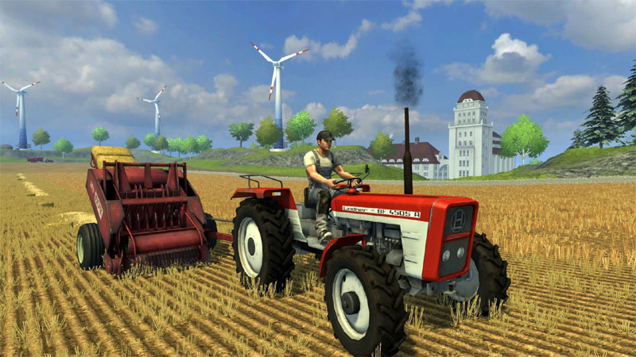

Slide 34
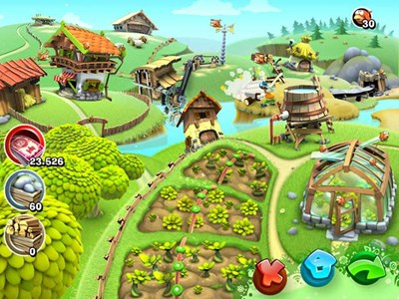
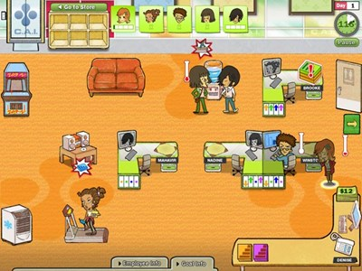
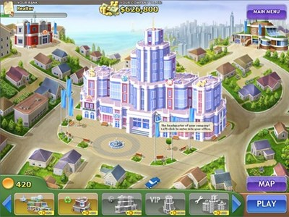
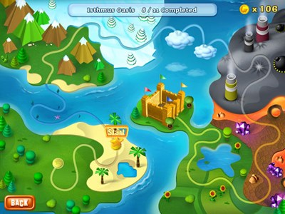

Slide 35
Deti ktoré ešte nemajú 12. rokov nesmú hrať počítačové hry.

Slide 36
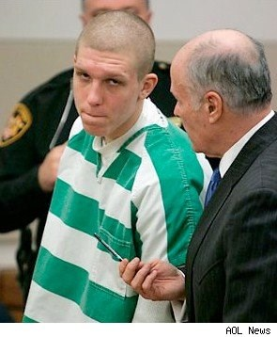
Zabil svojich rodičov- hral celú noc počítačové hry.

Slide 37
6. Nezosmilníš.

Slide 38
ČISTÉ SRDCE

Slide 39
ČISTÉ SRDCE

Slide 40
7. Nepokradneš.

Slide 42
Nepreriekneš krivého svedectva proti blížnemu svojmu.

Slide 43
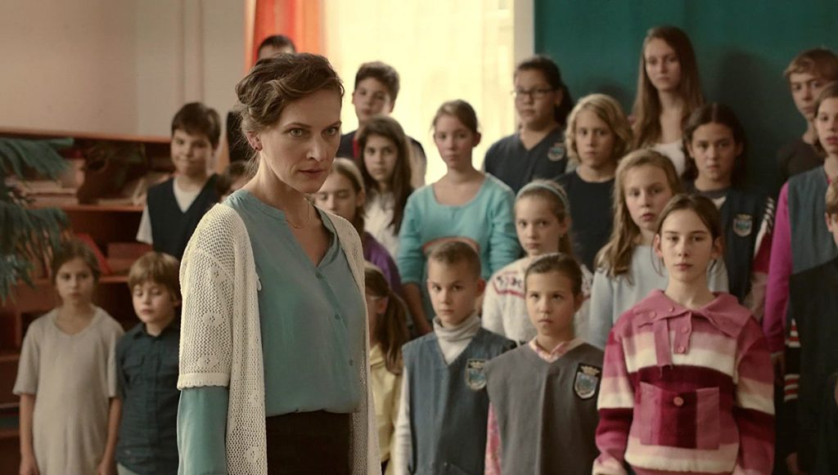

Slide 45
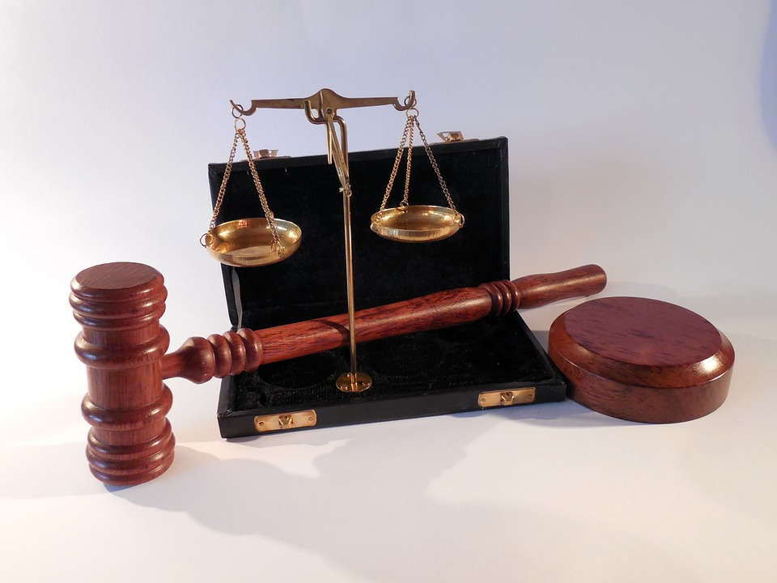

Slide 46
Nepožiadaš manželku blížneho svojho.

Slide 47
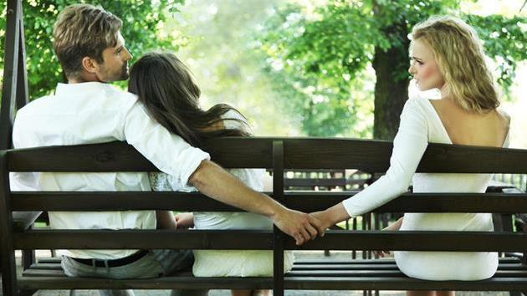
ČISTÉ SRDCE

Slide 48
Nepožiadaš majetku blížneho svojho, ani ničoho, čo jeho je.

Slide 49
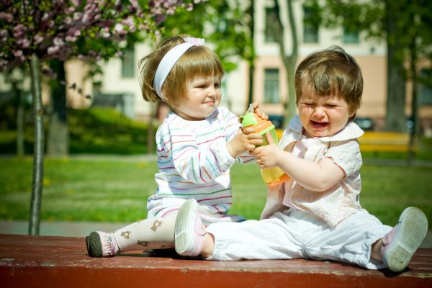
ČISTÉ MYŠLIENKY

Slide 50
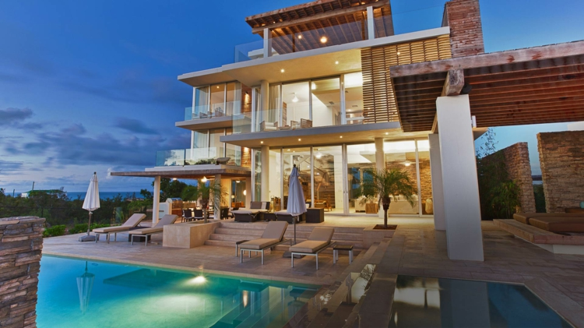
ČISTÉ MYŠLIENKY

Slide 51
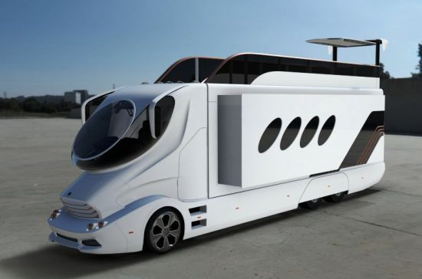
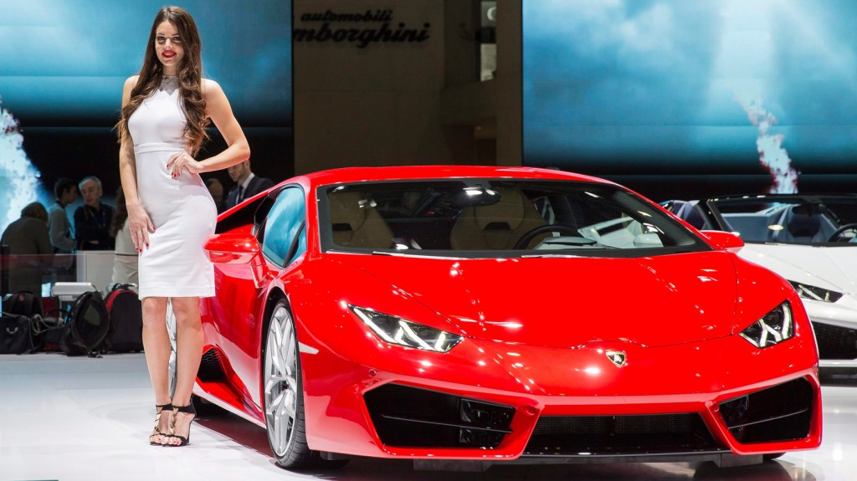
ČISTÉ MYŠLIENKY

Slide 52
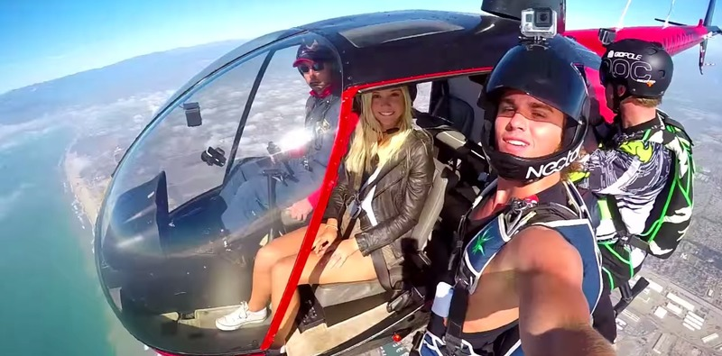
ČISTÉ MYŠLIENKY

